Slide 1
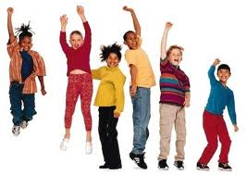
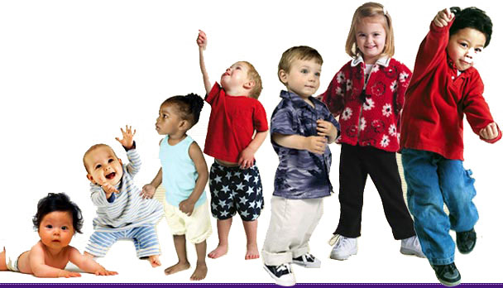
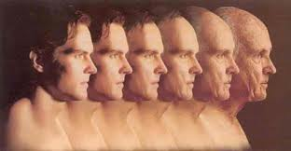
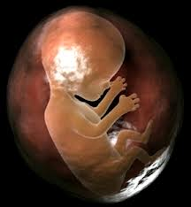
PSICOLOGÍA
Psicología del desarrollo o
evolutiva

Slide 2
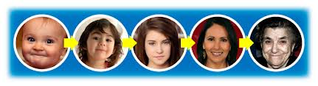
Objeto de estudio
Se ocupa del estudio de los procesos de cambio psicológico que ocurren a lo largo de la vida humana, tanto los que tienen que ver con los procesos de crecimiento, maduración y aprendizaje como con sus experiencias y crisis vitales significativas.
Está relacionada con todos los aspectos de la persona humana y con todas las dimensiones que en ella se desarrollan, desde el momento de su concepción hasta su muerte.

Slide 3
TODAS LAS DIMENSIONES
DEL DESARROLLO ESTÁN
INTERRELACIONADAS
PSICOMOTRIZ
EXPRESIVA
DIBUJO Y JUEGO
COGNITIVA
DIMENSIONES DEL DESARROLLO
PSICOSEXUAL
EMOCIONAL
SOCIO-MORAL

Slide 4
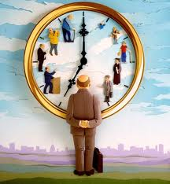
DESARROLLO
CRECI-MIENTO
MADU-RACIÓN
APREN-DIZAJE
CRISIS VITALES
EXPE-RIEN-CIAS
Notes:
Crecimiento: cambio cuantitativo Maduración: cambio cualitativo Aprendizaje: apropiación instrumental de la realidad para transformarla, transformándome en ese acto a mi mismo. Crisis: cambio y oportunidad. Experiencia: lo que nos pasa o nos sucede.

Slide 5
LOS CAMBIOS EN EL DESARROLLO HUMANO SE RELACIONAN CON 3 FACTORES:
HOMOGENEIDAD ETAREA
HOMOGENEIDAD CULTURAL
HETEROGENEIDAD INDIVIDUAL
La EDAD o Etapa de la vida en la que se encuentre la persona.
Las CIRCUNSTANCIAS CULTURALES, HISTÓRICAS Y SOCIALES
EXPERIENCIAS PARTICULARES privativas de cada uno no generalizables a otras personas.

Slide 6
Cambios pueden deberse a:
Enfermedades, accidentes, divorcios, pérdida de los padres, del trabajo.
Acontecimientos no normativos
MenstruaciónMenopausia, Comunión, Fiesta de 15
Acontecimiento normativos biológicos o sociales

Slide 7

Principios claves del desarrollo
El desarrollo es vitalicio
Depende del tiempo, del lugar y del contexto.
Es multidimensional
Es multidireccional
y heterogéneo.
Es flexible y plástico.

Slide 8
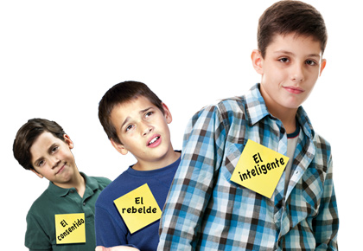
El desarrollo normal incluye un amplio rango de diferencias individuales dentro de los procesos generales que siguen todos los niños a medida que se desarrollan.
Las primeras experiencias son importantes, pero cada niño puede ser notablemente Resiliente.

Slide 9

Principales debates
Descripción vs Proceso
Herencia vs Medio
Niños activos vs Niños pasivos
Continuidad vs Discontinuidad
Experiencias tempranas vs experiencias posteriores
Persona vs situación
Relativismo cultural vs Universales culturales
Influencias históricas
Investigaciones básicas vs investigaciones aplicadas

Slide 10
DESCRIPCION | PROCESO
Describir la conducta y cómo esta cambia a lo largo del desarrollo | Identifica proceso o causas de lo que ocurre a lo largo del desarrollo
Permite construir normas relativas al tiempo de aparición de los cambios en el desarrollo | Investiga estrategias y mecanismos de cambio
Calendario normativo en base a estadísticas y baremos regionales
Ej: lista de logros del proceso de adquisición del lenguaje | Ej: Estrategias y errores frecuentes en la adquisición del lenguaje Argot juvenil

Slide 11
Influencias biológicas | Influencias ambientales
¿cuánto hay de cada uno en el desarrollo?
Biología es destino | Énfasis en el ambiente
El desarrollo es un problema de maduración en tanto proceso biológico que gobierna el desarrollo. | Confianza en los estímulos ambientales y educacionales. Watson, Skinner.
Genotipo | Fenotipo
Ej: Gemelos. Información genética. | Ambiente compartido y no compartido.
Ej: Temperamento. Socialización, actividad, emocionalidad. | Carácter: moldeamiento de rasgos de temperamento.

Slide 12
¿Cómo las personas llegan a ser lo que son?
LO DADO
HERENCIA
POTENCIALIDADES
LO APROPIADO
EXPERIENCIA
AMBIENTE
LA AUTODETER-MINACIÓN
LIBERTAD
VOLUNTAD

Slide 13
TIPOS DE HERENCIA
ESPECÍFICA: Es absoluta
Cada hombre es como los demás hombres.
RACIAL: Según el grupo étnico. Cada hombre es como algunos hombres
INDIVIDUAL:
Nos hace seres únicos. No es absoluta
CONTENIDOS CERRADOS
CONTENIDOS ABIERTOS
GENOMA HUMANO: Esboza las posibilidades más que un determinante en la línea de desarrollo.

Slide 14
SUJETOS ACTIVOS | SUJETOS PASIVOS
Controla, modela y dirige su desarrollo | Moldeado por el ambiente o la educación
Analizar los procesos de INFLUENCIA BIDIRECCIONAL
RANGO o AMPLITUD de reacción
Elección de NICHOS para el desarrollo
Ej: talentos, educación familiar de hermanos.

Slide 15
Continuidad | Discontinuidad
¿cómo es la naturaleza del cambio a lo largo de la vida?
El desarrollo es un proceso continuo donde el cambio es ordenado, continuo gradual y suave. | El desarrollo se da en pasos o estadios en donde la organización de la conducta es diferente en cada estadio. El cambio es abrupto y característico de cada etapa en sí misma.
Ej: Bandura | Ej: Piaget Teoría de la Epistemología genética Freud Teoría Psicosexual

Slide 16
EMBARAZO
-PRIMERA INFANCIA - SEGUNDA INFANCIA - TERCERA INFANCIA
ADOLESCENCIA
ADULTEZ
VEJEZ
CICLO VITAL PERSONAL Y FAMILIAR

Slide 17
Experiencia temprana | Experiencia posterior
¿Hay ciertas fases más importantes que otras para la adquisición de ciertas destrezas, habilidades, conocimientos?
¿Existen períodos críticos o períodos sensibles?
Logros en fases o etapas | Plasticidad y apertura del ser humano
Ej: desarrollo del vínculo del apego.

Slide 18
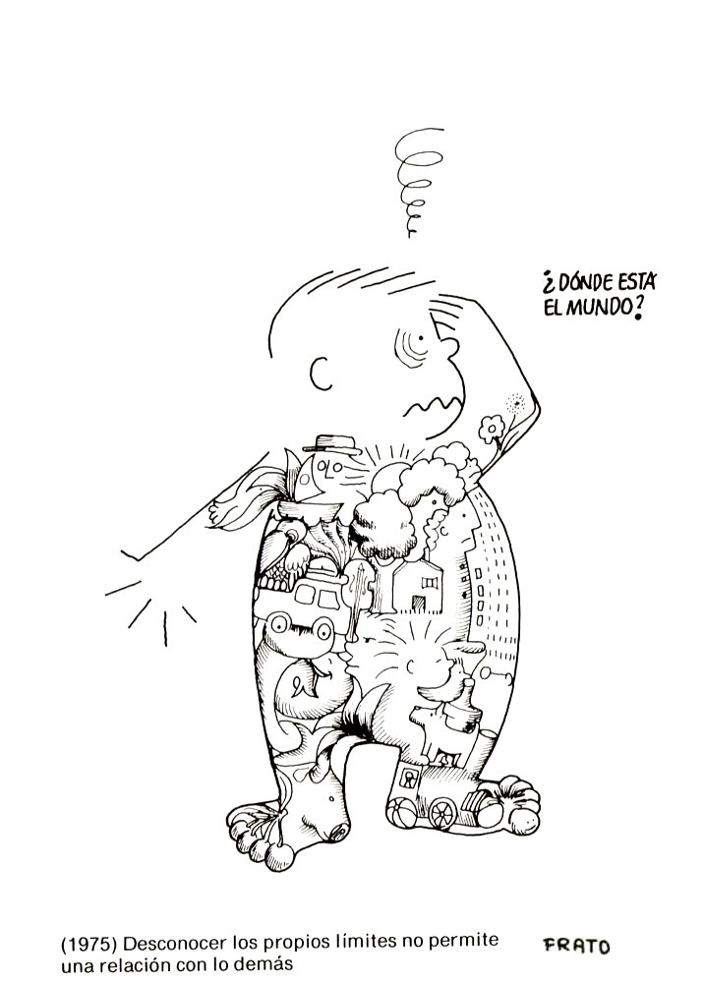
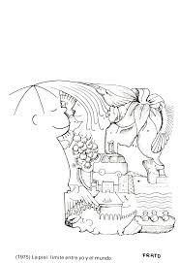
Persona | Situación
¿cambian las personas según la situación?
Personalidad
Ej: niño en la familia y en la escuela
MENTE
CUERPO
MUNDO SOCIAL

Slide 19
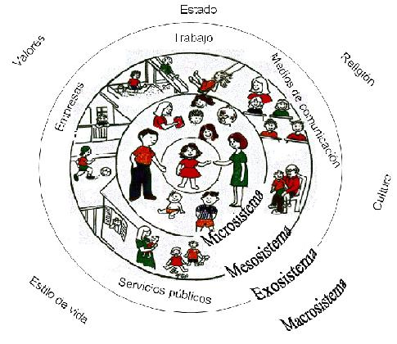

Slide 20
Universales culturales | Relativismo cultural
¿cuál es la importancia de la cultura en el desarrollo?
Rasgos psicobiológicos | Rasgos psicosociales
Leyes del desarrollo que aparecen en todas las culturas | Cada cultura tiene grandes influencias sobre el desarrollo
Tasas de progreso
Canalización: cuando más pequeños somos más nos parecemos en las distintas culturas.

Slide 21
Importancia de las influencias históricas
Juegan un papel importante en el desarrollo, si bien es discutible cuánto.
Efecto cohorte o generacional
Ej. Situación de la mujer, generación del 80´, jóvenes de la guerra, música.

Slide 22
Investigación básica | Investigación aplicada
¿para qué se produce el conocimiento?
Contexto de producción | Contexto de aplicación
Piaget | Teorías psicogenéticas sobre el aprendizaje de las ciencias, matemáticas, lectoescritura.

Slide 23
Diseños básicos para la investigación evolutiva
Longitudinal
Los mismos niños son estudiados a lo largo del tiempo.
Transversal
Se estudia en un momento determinado a un niño o grupo de niños.
Secuencial
Estudian lo mismo de la misma manera en grupos lo más equivalente posible pertenecientes a distintas generaciones.

Slide 24
Métodos de la psicología evolutiva
Observación sistemática
Entrevistas clínicas
Pruebas standarizadas, tests.
Mediciones psicofisiológicas
Resolución de problemas
Estudio de casos
Estudios etnográficos

Slide 25
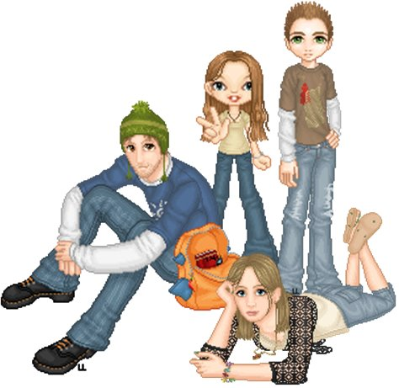
INFANCIA Y ADOLESCENCIA
¿UNA O VARIAS?
¿NUEVAS O LAS DE SIEMPRE?
¿NUEVOS ADULTOS?
¿NUEVOS CONTEXTOS?
¿NUEVAS PAUTAS DE CRIANZA?
¿QUÉ CAMBIA Y QUÉ PERMANECE?

Slide 26

¿Por qué hablamos hoy de nuevas infancia/s y nuevas adolescencia/s?
Caracterice la infancia y/o adolescencia de sus abuelos, padres y la suya.
Subraye recurrencias y cambios observados entre las mismas.
¿A qué atribuye estos cambios generacionales?
¿Cómo caracteriza a la infancia/adolescencia actual?
¿Qué interrogantes le generan estas etapas de la vida en la actualidad?

Slide 27
Nos encontramos frente a:
INFANCIAS / JUVENTUDES | INFANCIAS / JUVENTUDES
HIPERREALIZADAS | DESRREALIZADAS
CONSUMO | EXCLUIDAS
ESCOLARIZADOS | NO ESCOLARIZADOS

Slide 28
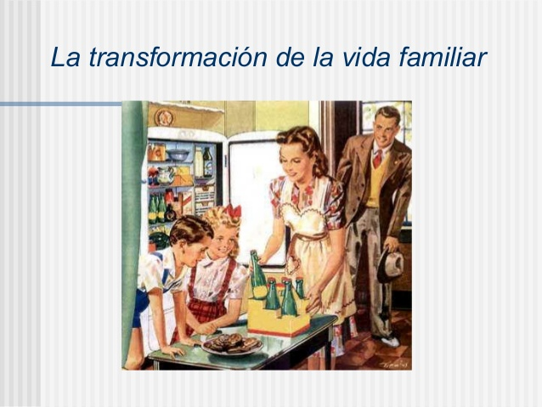
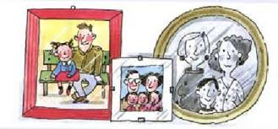
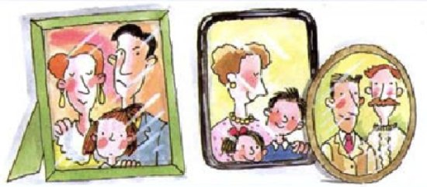

Slide 29
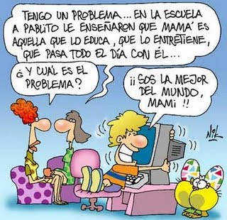
Transformaciones familiares
Pluralidad de modelos familiares
Dinámicas complejas
Mayor participación de las mujeres en el mercado de trabajo y en la vida pública.
Postergación en la edad en que las jóvenes se casan y tienen hijos y maternidades tempranos. Adultez tardía.
Prolongación de la jornada laboral y escolar. Menor disponibilidad psíquica
Nuevas distribución de poder entre los géneros.
Nuevas modalidades de procesar la toma de decisiones y de construcción y reconocimiento de la autoridad en la que también intervienen los niños y jóvenes
Inserción social temprana de la infancia.
Intromisión de las pantallas en todos los momentos de la vida familiar
Agenda de la infancia
Generación Net
Atención dispersa
Multitareas – hiperconexión

Slide 30
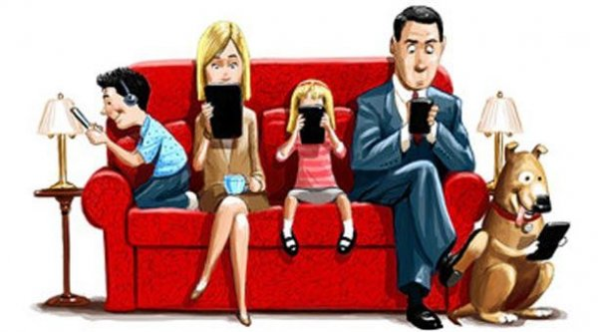
La vida en las pantallas
Niños y adolescentes conocen el mundo por la televisión e internet como principal fuente de experiencia e información, en franca competencia con la familia y la escuela.
Captación directa por la publicidad y el consumo mediático. Nuevos consumidores.
Acceso directo a imágenes y hechos del mundo adulto.
Sobreoferta de imágenes con alto contenido de violencia, que se naturaliza.
Visionado de tecnología autónomo.
Guiones y protagonistas altamente complejos
Reality como frontera de lo real en reemplazo de la fantasía.

Slide 31
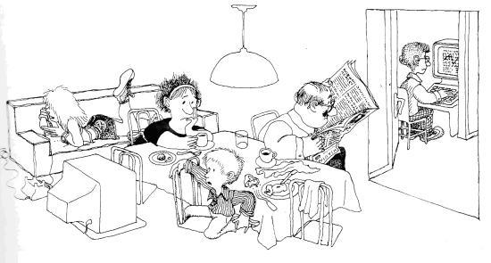
Generación digital
Visión de la tecnología como entorno
Velocidad y aceleración, instantaneidad, reino del presente
Ruptura de linealidad
Procesamiento en paralelo
Nueva relación entre texto e imagen
Enredamiento y conectividad, nuevos modos de estar juntos
Acción contante
Orientación a resolución práctica
Experiencia basada en ensayo – error
No hay límites entre lo público y lo privado
Interactividad virtual con el medio
Se de un continuo entre la vida real y la vida virtual

Slide 32

Las identidades juveniles
Se construyen en relación a:
El consumo
Los medios y las pantallas
La tecnocultura
La calle y los pares
Y menos en relación a:
Los grandes relatos, utopías, sentidos
Las instituciones: familia, escuela, iglesia
Los adultos

Slide 33
PENSAR HOY LA INFANCIA ES DES-SUPONER LA INFANCIA, COMENZAR A MIRARLA Y DESCUBRIR QUE HAY NIÑOS Y NIÑAS, ADOLESCENTES Y JÓVENES PENSANDO, VIVIENDO Y CONSTRUYENDO DÍA A DÍA NUEVAS SUBJETIVIDADES E IDENTIDADES POR DONDE ATRAVIESA SU EXISTENCIA.

Slide 34

BIBLIOGRAFÍA
Heteringthon. Cap. 1 y 3. Versión digital.
Orschanski. “Las nuevas infancias” en http://www.youtube.com/watch?v=m_Ygj0pB-QM
Osterrieth. “Psicología infantil”. Capítulo 1.
Palacios, Coll y Marchesi. “Desarrollo psicológico y educación”. Tomo I. Cap. 1.
Coll, C.“Psicología de la educación virtual”.
Dossier Las nuevas infancias. Revista El monitor de la educación.

Slide 35
LEYES DEL DESARROLLO
DIFERENCIACIÓN
De lo simple a lo complejo
De lo homogéneo a lo heterogéneo
SUBORDINACIÓN FUNCIONAL
El organismo al diferenciarse gradualmente se integra en unidades más más amplias, más inclusivas.
CRECIMIENTO ASINCRÓNICO
El organismo no crece uniformemente o en su totalidad al mismo tiempo. Ritmo variado y tiempo diferente.
De lo general a lo específico
DISCONTINUIDAD EN EL RITMO DEL CRECIMIENTO
DIRECCIONES DEL CRECIMIENTO: CEFALO CAUDAL Y PRÓXIMO DISTAL

